Slide 1

о сокращении бюрократической НАГРУЗКИ на педагогов и образовательные организации при межведомственном взаимодействии
ДЕПАРТАМЕНТ ОБРАЗОВАНИЯ И НАУКИ
БРЯНСКОЙ ОБЛАСТИ

Slide 2
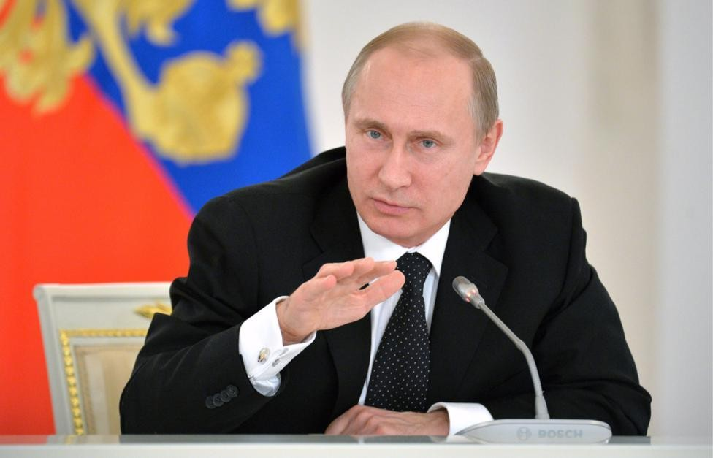
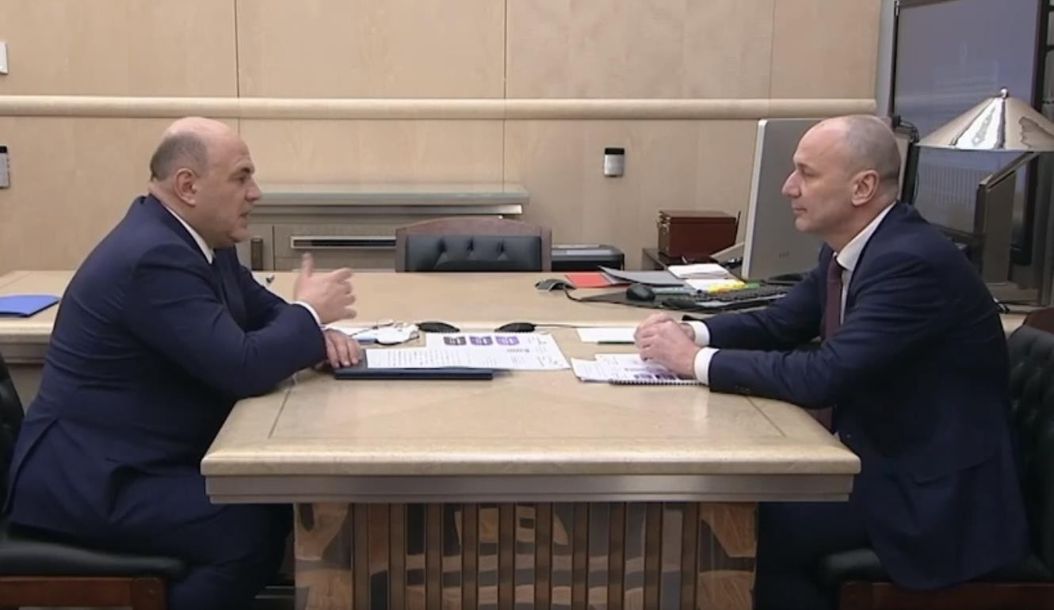
ПОРУЧЕНИЕ
ПРЕЗИДЕНТА РОССИЙСКОЙ ФЕДЕРАЦИИ
ПО СНИЖЕНИЮ БЮРОКРАТИЧЕСКОЙ НАГРУЗКИ
ПРИОРИТЕТ ПРАВИТЕЛЬСТВА
РОССИЙСКОЙ ФЕДЕРАЦИИ
Поручение Президента Российской Федерации
В.В. Путина по итогам заседания Совета при Президенте
по науке и образованию, прошедшего 6.02.2025
Поручение Председателя Правительства Российской Федерации М.В. Мишустина от 30.03.2023 № ММ-П8-4473
Пр-685, п. 9 г .
Рекомендовать высшим должностным лицам субъектов
Российской Федерации реализовать комплекс мер по выполнению требований законодательства об образовании в части, касающейся снижения бюрократической нагрузки на педагогических работников
Ответственные: высшие должностные
лица субъектов Российской Федерации
Письмо Аппарата Правительства Российской Федерации от 05.10.2023 № 650887-П8
Проект Стратегии развития образования в Российской Федерации до 2036 года
Снижение бюрократической нагрузки
на всех уровнях образования

Slide 3

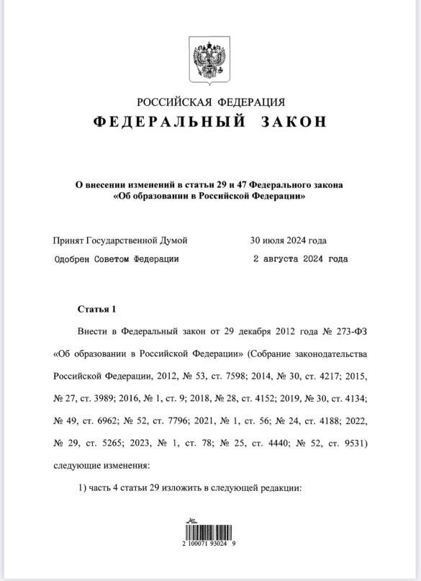
НОВЫЕ НОРМЫ 273-ФЗ вступили в силу
с 1 марта 2025 Года
ФОИВ наделены полномочиями по
формированию перечня документов педагогов всех уровней образования
Запрещено запрашивать документы
за пределами утвержденного ФОИВ перечня
Образовательным организациям разрешено не отвечать на запросы, не имеющие оснований, предусмотренных законодательством РФ

Slide 4
НормативноЕ правовое обеспечение снижения документационной нагрузки педагогов
Статья 29. Информационная открытость образовательной организации
часть 4. Информация и документы о деятельности образовательной организации, не указанные в части 2 настоящей статьи, предоставляются руководителем (заместителем руководителя) образовательной организации по обращению гражданина, организации либо должностного лица государственного органа или органа местного самоуправления при наличии оснований и в порядке, которые предусмотрены законодательством Российской Федерации. Образовательная организация вправе не предоставлять организациям, государственным органам и органам местного самоуправления информацию и документы при отсутствии оснований, предусмотренных законодательством Российской Федерации
(вступила в силу с 1.03.2025)
Федеральный закон
от 29.12.2012
№ 273-ФЗ
«Об образовании
в Российской Федерации»
Статья 47. Правовой статус педагогических работников. Права и свободы педагогических работников, гарантии их реализации
часть 6.1. Перечень документов, подготовка которых осуществляется педагогическими работниками при реализации основных общеобразовательных программ, образовательных программ среднего профессионального образования, утверждается федеральным органом исполнительной власти, осуществляющим функции по выработке и реализации государственной политики и нормативно-правовому регулированию в сфере общего образования. Орган государственной власти субъекта Российской Федерации, осуществляющий государственное управление в сфере образования, по согласованию с федеральным органом исполнительной власти, осуществляющим функции по выработке и реализации государственной политики и нормативно-правовому регулированию в сфере общего образования, вправе утвердить дополнительный перечень документов, подготовка которых осуществляется педагогическими работниками при реализации основных общеобразовательных программ (вступила в силу с 1.03.2025)
часть 6.2. Не допускается возложение на педагогических работников работы, не предусмотренной частями 6 и 9 настоящей статьи, в том числе связанной с подготовкой документов, не включенных в перечни, указанные в части 6.1 настоящей статьи

Slide 5
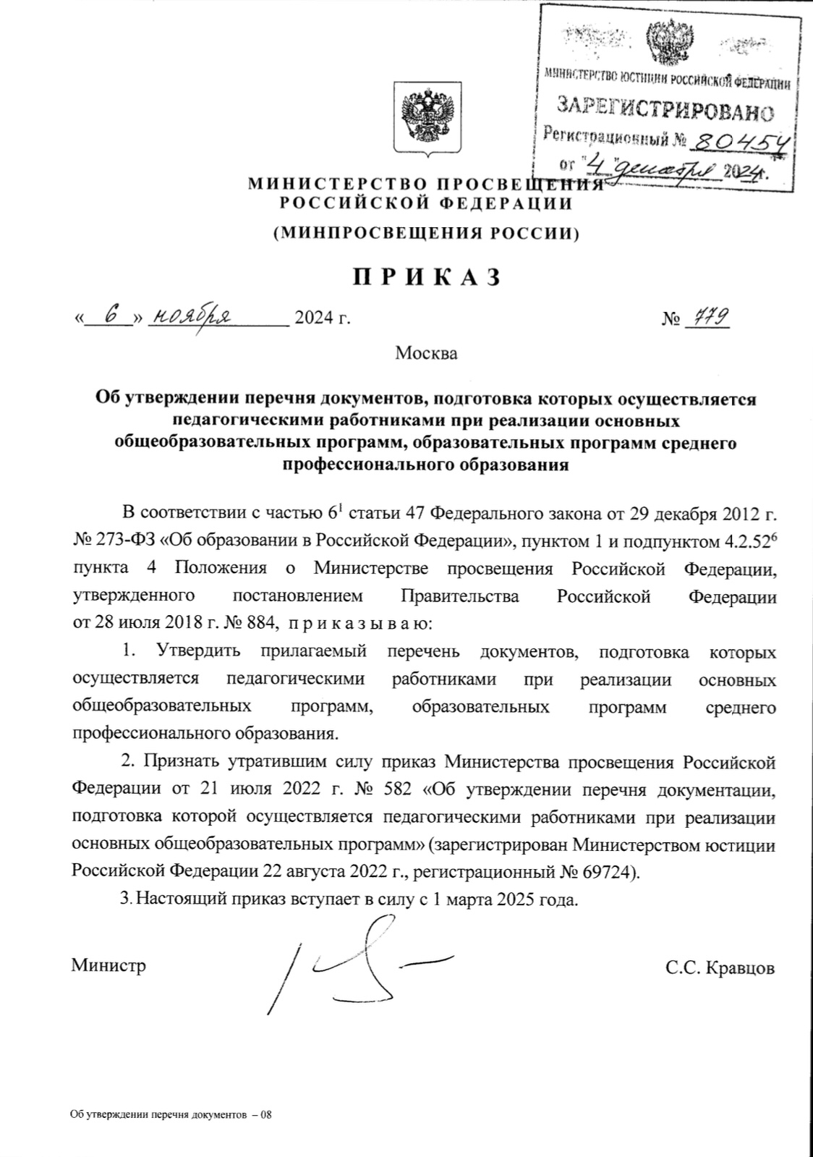
Документы, подготовка которых осуществляется педагогическими работниками при реализации образовательных программ дошкольного образования
Приказ Минпросвещения России от 06.11.2024 № 779 «Об утверждении перечня документов, подготовка которых осуществляется педагогическими работниками при реализации основных общеобразовательных программ, образовательных программ среднего профессионального образования»
Документы, подготовка которых осуществляется педагогическими работниками при реализации образовательных программ среднего профессионального образования
Документы, подготовка которых осуществляется педагогическими работниками при реализации образовательных программ начального общего, основного общего и среднего общего образования
Рабочая программа дисциплины (модуля) и (или) практики
Экзаменационная и (или) зачетная ведомости
Журнал учета успеваемости
План воспитательной работы (для преподавателей, осуществляющих функцию классного руководства или кураторства)
Характеристика на обучающегося (по запросу, для преподавателей, осуществляющих функцию классного руководства или кураторства)
Журнал практики
Рабочая программа учебного предмета, учебного курса (в том числе внеурочной деятельности), учебного модуля
План воспитательной работы (для педагогических работников, осуществляющих функцию классного руководства)
Журнал учета успеваемости
Журнал внеурочной деятельности (для педагогических работников, осуществляющих внеурочную деятельность)
Характеристика на обучающегося (по запросу, для педагогических работников, осуществляющих функцию классного руководства)
Журнал посещаемости
Календарно-тематический план
Письмо Минпросвещения России от 11.06.2025 № 03-1227
«О направлении разъяснений»
(вместе с «Разъяснениями положений приказа Минпросвещения России от 6.11.2024 № 779 в части реализации образовательных программ дошкольного образования»)

Slide 6





Механизмы работы
Региональная межведомственная рабочая группа при департаменте образования и науки Брянской области
Межрегиональная комиссия по снижению бюрократической нагрузки на педагогических работников в системе образования Брянской области
Ответственные за исполнение мероприятий по снижению бюрократической нагрузки - заместители руководителя департамента образования и науки Брянской области
Механизмы обратной связи
Организационные структуры
«Горячая линия» департамента
Опрос педагогов региона по вопросу снижения бюрократической нагрузки
Чат-бот – «Помощник Рособрнадзора»
Департамент образования и науки Брянской области
Чат-бот – «Надзор-32»
Формы работы
Семинары-совещания с руководителями образовательных организаций, руководителями ОМС региона
Ежемесячный «Час департамента по вопросам снижения бюрократической нагрузки»
Профилактические мероприятия
Индивидуальные собеседования с руководителями ОМС по вопросу снижения бюрократической нагрузки
Анализ запросов, направленных департаментом образования и науки Брянской области, в ОМС, ОО

Slide 7
РЕЗУЛЬТАТЫ УЧАСТИЯ ПЕДАГОГОВ В АНКЕТИРОВАНИИ ПО ВОПРОСАМ БЮРОКРАТИЧЕСКОЙ НАГРУЗКИ
Приходится ли вам предоставлять информацию
по запросам различных ведомств?
Приходится ли вам предоставлять фотоотчёты
о проводимых Вами мероприятиях?

Slide 8
ВНЕШНИЕ ЗАПРОСЫ В ОБРАЗОВАТЕЛЬНЫЕ ОРГАНИЗАЦИИ
Государственная Дума Федерального Собрания РФ
Министерство
просвещения РФ
Министерство
науки и высшего образования РФ
Правительство РФ
Федеральный уровень
Министерство
экономического развития РФ
Министерство
труда и социальной защиты РФ
Федеральное агентство по делам национальностей
Правительство
Областная Дума
Прокуратура
МЧС России
УМВД России
Региональный уровень (Брянская область)
Уполномоченный по правам ребёнка
Управление информационного обеспечения деятельности администрации Губернатора и Правительства
Управление Министерства юстиции РФ
Управление государственных закупок
Управление молодежной политики
Региональное отделение Партии «Единая Россия»
Департамент внутренней политики
Департамент региональной безопасности
Департамент социальной политики и занятости населения
Военный комиссариат
Департамент ТЭК и ЖКХ
Департамент культуры
Департамент физической культуры и спорта
Департамент экономического развития
ФГБНУ «Институт содержания и методов обучения имени В.С . Леднева»
ФГБУ «Роспатриотцентр»
ООО Проектно-Консалтинговый Центр «Инновационное Шасси»
Организации
АНО ДПО «Академия регион»
ФГБНУ «Институт развития, здоровья и адаптации ребенка»
ФГБОУ ДО ФЦДО

Slide 9
Аналитика входящей документации
Дошкольная образовательная организация (детский сад)
Профессиональная образовательная организация (учреждение СПО)
Общеобразовательная организация (школа)
В месяц в среднем 5 писем, требующих ответа
В месяц в среднем 17 писем, требующих ответа
За IV квартал 2025 года в органы местного самоуправления, осуществляющие управление в сфере образования, было направлено более 70 писем, требующих ответа
В месяц в среднем 20 писем, требующих ответа

Slide 10
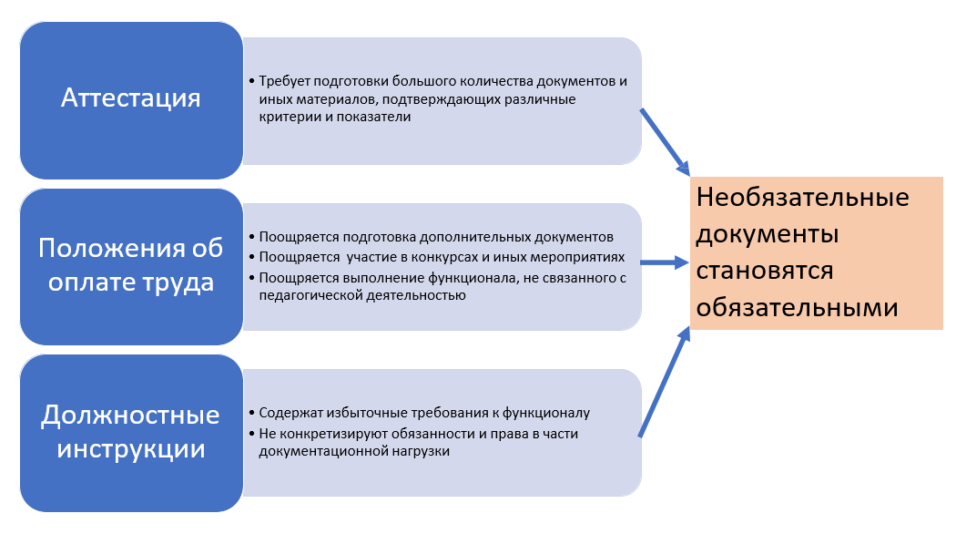
СКРЫТЫЕ МЕХАНИЗМЫ, ПРЕПЯТСТВУЮЩИЕ СНИЖЕНИЮ БЮРОКРАТИЧЕСКОЙ НАГРУЗКИ
ТИПИЧНЫЕ ПРОБЛЕМЫ, ВЫЯВЛЕННЫЕ В РАМКАХ
МЕЖВЕДОМСТВЕННОГО ВЗАИМОДЕЙСТВИЯ:
направление в образовательные организации нормативно не обоснованных запросов о предоставлении информации (документов, сведений, отчетов, фотоотчетов);
дублирование запросов в муниципальные органы управления образованием и образовательные организации (одни и те же сведения);
- направление требований о проведении мероприятий, конкурсов отраслевой направленности;
- для получения информации не используются открытые и общедоступные источники информации о деятельности образовательных организаций (официальный сайт в сети «Интернет);
- отсутствие опыта у образовательных организаций по применению части 4 статьи 29 ФЗ «Об образовании в Российской Федерации» в части формулировки отказа в предоставлении информации (документов) с обоснованием причины

Slide 11
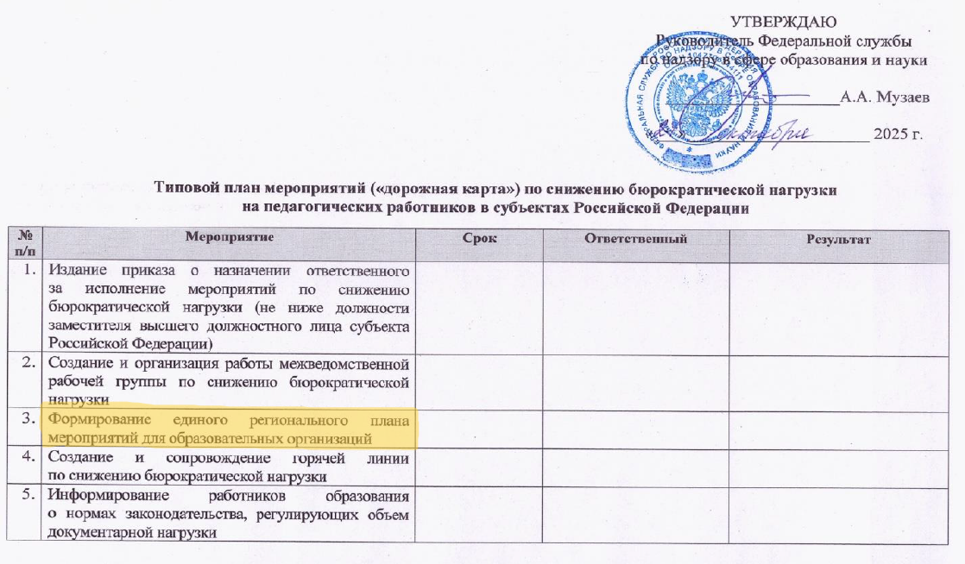
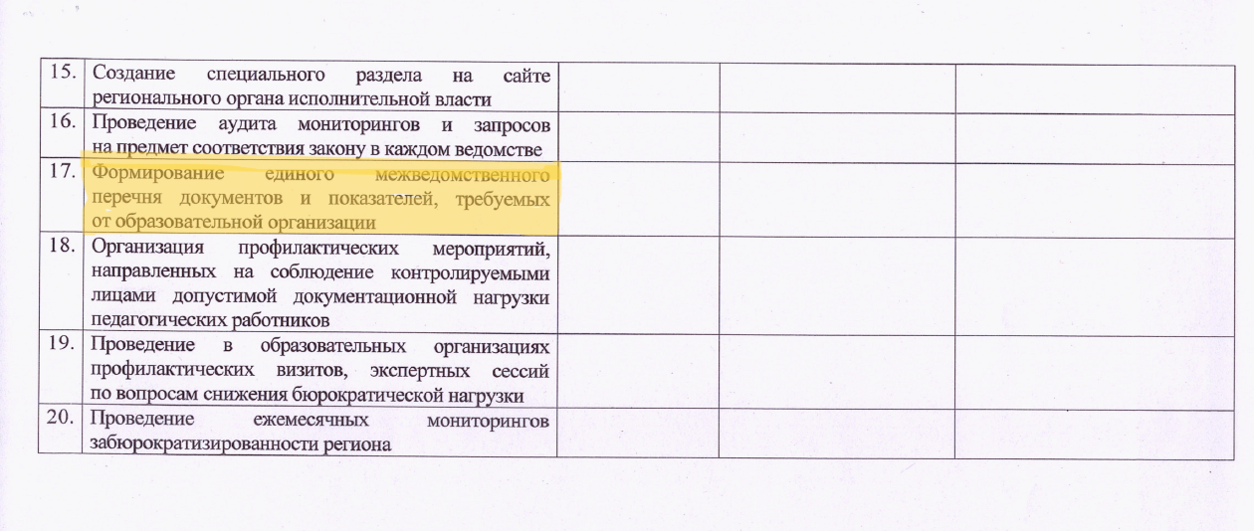
ТИПОВОЙ ПЛАН МЕРОПРИЯТИЙ ПО СНИЖЕНИЮ
БЮРОКРАТИЧЕСКОЙ НАГРУЗКИ ДЛЯ РОИВ

Slide 12







ИСКЛЮЧЕНИЕ НЕЗАПЛАНИРОВАННЫХ ПОРУЧЕНИЙ
Внеплановая деятельность от различных ведомств
Основные механизмы
Плановая деятельность
образовательной организации
Федеральные Министерства, подведомственные им агентства, службы, надзоры
1. Единый
межведомственный план региональных мероприятий
План мероприятий на год
Департамент
РОИВ
2. Единый
межведомственный перечень документов и показателей, требуемых от образовательной организации
Образовательная программа
(рабочая программа воспитания, календарный план воспитательной работы)
Организации

Slide 13
Задачи межведомственного взаимодействия
Информирование сотрудников ведомств и подведомственных организаций, взаимодействующих с департаментом, муниципальными органами управления образованием и образовательными организациями, о статье 29 ФЗ «Об образовании в Российской Федерации» и приказе Минпросвещения России от 06.11.2024 № 779
Выстраивание нового формата межведомственных отношений с департаментом, муниципальными органами управления образованием и образовательными организациями:
Интеграция информационных систем различных ведомств с целью автоматического обмена информацией
- изменение формы направляемых запросов с указанием основания, предусмотренного законодательством Российской Федерации;
- отказ от запросов информации, находящейся в открытом доступе (на официальном сайте), за периоды, не предусмотренные статистическими данными;
- отказ от требования предоставления педагогами фотоотчетов - документации, не предусмотренной законодательством Российской Федерации;
- отказ от инициатив по обязательному участию в проведении разовых акций, конкурсов, диктантов

Slide 14
Благодарю за внимание!
Отдел государственного надзора в сфере образования департамента образования и науки Брянской области
8 (4832) 50-51-88
8-967-970-51-88

